Slide 1

UNIVERSITÀ DEGLI STUDI DI BERGAMO
Un videogioco su realtà virtuale a basso costo per il trattamento dell'ambliopia
Laureandi:
Fabio Terzi 1015282
Matteo Zambelli 1014593
Relatore: Prof. Angelo Gargantini
Correlatore: Dott.ssa Silvia Bonfanti

Slide 2


INTRODUZIONE – Il progetto
Sviluppare un sistema per la diagnosi e il trattamento di ambliopia, basata sulla visione binoculare in modo accessibile:
poco costoso
user friendly
adatto per uso domestico e facilmente estendibile
Car Racing Cardboard curare l’ambliopia tramite il gioco
Scuola di Ingegneria
Notes:
Il progetto 3D4Amb sfrutta la tecnologia 3D active shutter per garantire una visione
binoculare, cioè per mostrare immagini diverse all'occhio normale e all'occhio
pigro. Il progetto punta a sviluppare una tecnologia per consentire una facile diagnosi
dell'ambliopia e il suo trattamento per mezzo di giochi interattivi e attività di
intrattenimento.La soluzione proposta mira ad eliminare i problemi del trattamento
classico dell'occlusione, è adatto ad un uso domestico, e potrebbe, almeno in parte,
sostituire l'occlusione dell'occhio normale.
L'obiettivo principale di questo progetto di ricerca, denominato 3D4Amb, è di sviluppare
un sistema per la diagnosi e il trattamento di ambliopia, basata sulla visione
binoculare in modo accessibile. Con il termine accessibile si intende: poco costoso,
user friendly, adatto per uso domestico e facilmente estendibile.

Slide 3

INTRODUZIONE – Obiettivo
2013, Laurea di primo livello: Applicazione desktop (Space Invaders)
Scheda grafica 3D
Monitor 3D
Oggi con Car Racing Cardboard, è suciente acquistare un visore 3D come Google Cardboard (reperibile a circa 10$ online),utilizzare uno smartphone e l'applicazione proposta da 3D4Amb
VANTAGGIO: bacino d'utenza molto più ampio.
Scuola di Ingegneria

Slide 4
AMBLIOPIA
Disturbo 1 slide
Trattamenti 1 slide
Scuola di Ingegneria

Slide 5
L’IDEA DI 3D4Amb
idea1 slide
Google Cardboard 1 slide
Scuola di Ingegneria

Slide 6
CAR RACING CARDBOARD
Principio di trattamento tramite il gioco 1 slide
Il gioco 1 slide
Scuola di Ingegneria

Slide 7
GUIDA ALL’ UTILIZZO
Le immagini della guida che scorrono una sopra l’altra (facendo scomparire la precedente)
Scuola di Ingegneria

Slide 8
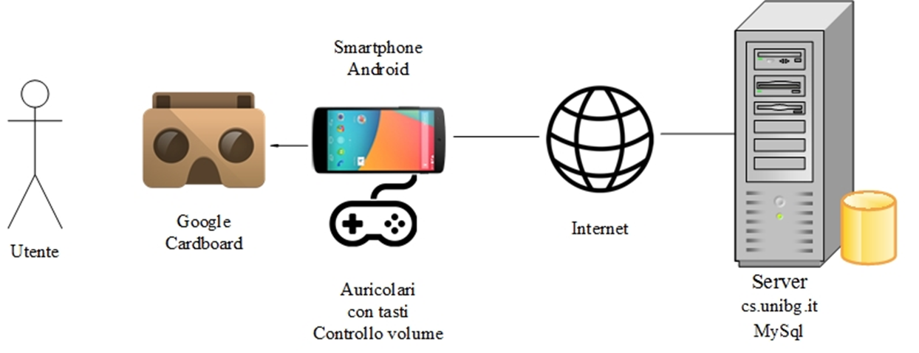
ARCHITETTURA DI SISTEMA
Scuola di Ingegneria

Slide 9
ALGORITMI
Qualcosa su server e varie chiamate (2 slide)
Gamethread 1 slide
Asynctask ??
Scuola di Ingegneria

Slide 10
SOCIAL MEDIA
Slide veloce
Scuola di Ingegneria

Slide 11
CONCLUSIONI
Prima parte conclusioni
Paper
Sviluppi futuri
????? I dati che abbiamo raccolto????
Scuola di Ingegneria

